Slide 1

Законодавчі основи фармацевтичного ціноутворення. Податки, система оподаткування у фармації.

Slide 2
Теоретичні питання
1. Законодавчі основи фармацевтичного ціноутворення
2. Особливості державного регулювання цін на лікарські засоби.
3. Дотримання законодавства у сфері фармацевтичного ціноутворення на ЛЗ.
4. Податок як економічна, соціальна та правова категорія.
5. Система оподаткування аптечних закладів
6. Порядок проведення перевірок органами Державної фіскальної служби України
7. Відповідальність платників податків.
Питання для самостійної роботи:
1. Особливості визначення податку на додану вартість (ПДВ).
2. Оскарження результатів перевірок.

Slide 3
Інформаційні ресурси
1. Основи права та законодавства у фармації : нац. підруч. для студентів вищ. навч. закл. / А. А. Котвіцька, І. В. Кубарєва, О. О. Суріков та ін. ; за ред. А.А. Котвіцької. – Харків : НФаУ : Золоті сторінки, 2016. – 528 с. – (Національний підручник).
2. Фармацевтичне правознавство у схемах і таблицях : навч. посіб. для студ. вищ. навч. закл. / А. А. Котвіцька, І. В. Кубарєва, О. О. Суріков та ін. – Х. : НФаУ, 2015. – 112 с.
3. Немченко А.С., Косяченко К.Л., Немченко О.А. Ціноутворення на лікарські засоби , - Х. : Апостроф, 2012. – 304с.

Slide 4
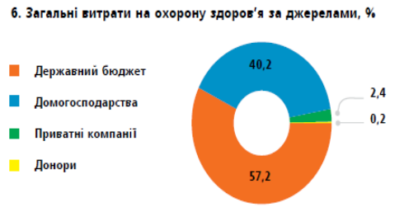
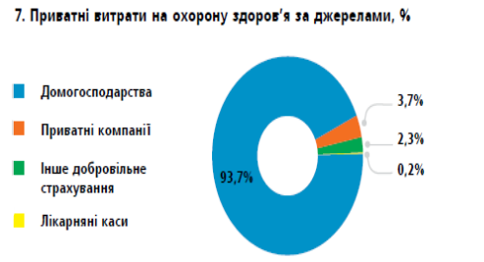
Аналіз загальних та приватних витрат на охорону здоров’я
Щорічні витрати на ліки в ЗОЗ складають всього 5-6% від загальної суми витрат.
За даними національних рахунків протягом 2005-2016 рр. власні витрати на ЛЗ і ВМП становили 94- 98%.

Slide 5
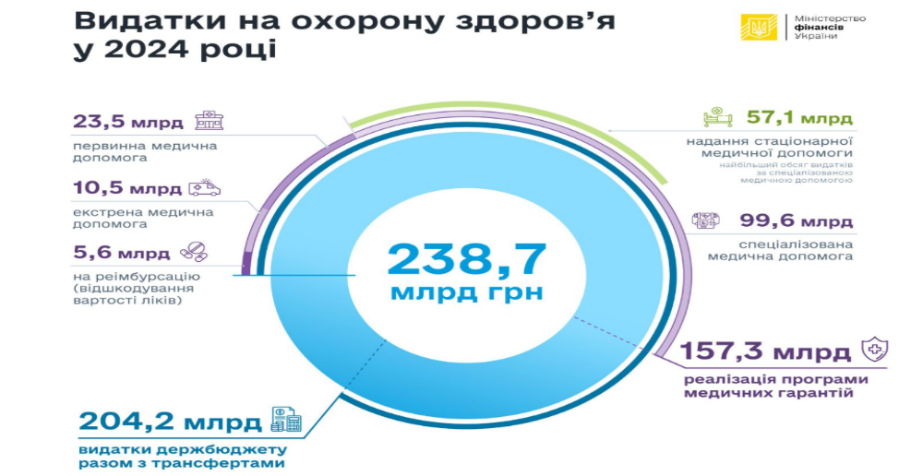

Slide 6
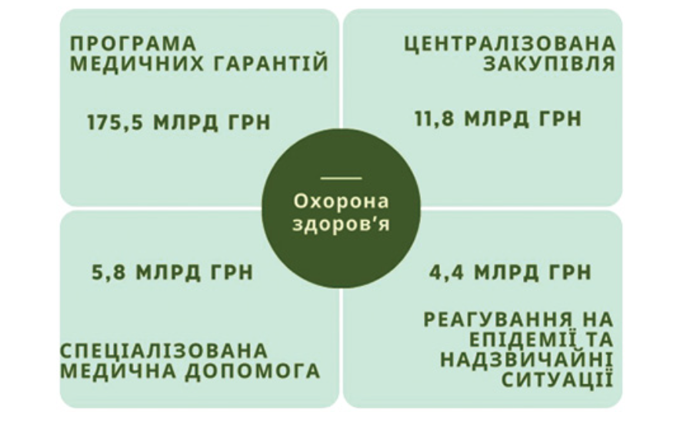
НАЙБІЛЬШІ ВИДАТКИ НА ОХОРОНУ ЗДОРОВ’Я У ДЕРЖБЮД­ЖЕТІ НА 2025 Р.

Slide 7
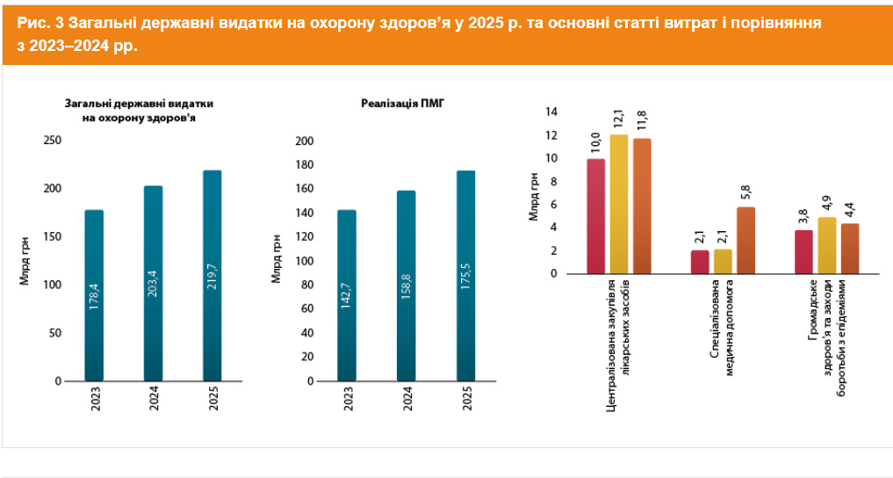

Slide 8
Сфера економічних інтересів держави и суб’єктів господарської діяльності
Конфлікт
Конфлікт
Сфера соціальних інтересів держави і суб’єктів господарської діяльності
Сфера інтересів населення

Slide 9
Законодавчі основи фармацевтичного ціноутворення

Slide 10
Основні напрями державної цінової політики у галузі охорони здоров`я фармацевтичного сектору
Державна цінова політика є складовою частиною державної економічної та соціальної політики і спрямована на забезпечення:
• розвитку національної економіки та підприємницької діяльності;
• протидії зловживанню монопольним (домінуючим) становищем у сфері ціноутворення;
• збалансованості фармацевтичного ринку ЛЗ;
• соціальних гарантій населенню в разі зростання цін;
• необхідних економічних гарантій для виробників;
• орієнтації цін на ЛЗ внутрішнього ринку т на рівень цін світового ринку.

Slide 11
Законодавче та нормативно-правове регулювання системи ціноутворення у фармації
Визначає одним із основних зобов'язань з боку держави забезпечення доступної медичної й фармацевтичної допомоги
Вищий рівень
Конституція України ст. 49
I рівень
Закон України від 21.06.2012 р. №5007-VI «Про ціни і ціноутворення»
визначає основні засади цінової політики і регулює відносини, що виникають у процесі формування, встановлення та застосування цін, а також здійснення державного контролю (нагляду) та спостереження у сфері ціноутворення

Slide 12
IІ рівень
Постанова КМУ від 17.10.2008 р. №955 «Про заходи щодо стабілізації цін на лікарські засоби і медичні вироби»
визначає загальнодержавний механізм регулювання закупівельгих та роздрібних цін на ЛЗ, розміри граничних рівнів надбавок
Постанова КМУ від 2 липня 2014 р. №240 «Питання декларування зміни оптово-відпускних цін на лікарські засоби»
Вводить механізм декларування змін оптово-відпускних цін на лікарські засоби
Затверджено порядок реімбурсації ЛЗ та реєстр ЛЗ, вартість яких підлягає відшкодуванню під час амбулаторного лікування осіб, що страждають на серцевосудинні захворювання, цукровий діабет II типу, бронхіальну астму, а також ЛЗ
Постанова КМУ від 27.02.2019 р. №135 «Деякі питання реімбурсації лікарських засобів»
Постанова КМУ від 17.03.2017 р. №152 «Про забезпечення доступності лікарських засобів»
Затверджено Урядову програму “Доступні ліки”
Постанова КМУ від 25.03.2009 р. №333 «Деякі питання державного регулювання цін на лікарські засоби і вироби медичного призначення»
Затверджено склад Національного переліку основних ЛЗ

Slide 13
Характеристика ключових елементів ринкової економіки відповідно до ст. 1 Закону України від 21.06.2012 р. №5007-VI «Про ціни і ціноутворення»
КЛЮЧОВІ ЕЛЕМЕНТИ РИНКОВОЇ ЕКОНОМІКИ
ціна
Ціноутворення
система цін
виражений у грошовій формі еквівалент одиниці товару
процес формування та встановлення цін
сукупність видів, рівнів та структури цін
перехрестя основних проблем розвитку суспільства
Змішана система з елементами централізованої та ринкової
Обумовлює застосування
а саме:
✓ виробництво та реалізація товарів,
✓ формування їх вартості
✓ розподіл та використання національного доходу
Формування цін здійснюється державними установами та на підґрунті взаємодії попиту та пропозиції
• Оптово-відпускних цін виробника
• закупівельних цін
• роздрібних цін
• Вільних
• державно-регульованих

Slide 14
Основні види цін на лікарські засоби
За сферою застосування*
За впливом держави*
Оптово-відпускна (ціна виробника) - ціна одиниці імпортованого товару або ціна одиниці товару, встановлена договором, укладеним між вітчизняним виробником і суб'єктом господарської діяльності, який здійснює оптову торгівлю ЛЗ
Державні регульовані ціни - ціни, на формування яких органи державного управління накладають певні обмеження
Закупівельна (ціна дистриб'ютора) - ціна одиниці товару, яка визначається суб'єктом господарської господарювання, який здійснює оптову торгівлю ЛЗ, для подальшої реалізації через аптечну мережу
Вільні ціни - ціни, які формуються під впливом ринкової кон'юнктури фармацевтичного ринку
Роздрібна (ціна аптеки) - ціна одиниці товару, яка визначається суб'єктом господарської господарювання, який здійснює реалізацію товару через аптечну мережу
Фіксовані ціни - ціни, яка тимчасово встановлюються органами державного управління на відповідні рівні
*Відповідно до Постанови КМУ від 17.10.2008 р. №955 «Про заходи щодо стабілізації цін на лікарські засоби і медичні вироби»
*Відповідно до Закону України від 21.06.2012р. № 5007-VI «Про ціни і ціноутворення»

Slide 15
Особливості державного регулювання цін на лікарські засоби

Slide 16
Державне регулювання цін на ЛЗ
Методи державного регулювання цін на ЛЗ
Прямі
Непрямі

Slide 17
Методи державного регулювання цін на ЛЗ
НПА
Прямі
1. Постанова КМУ від 17.10.2008 р. №955 «Про заходи щодо стабілізації цін на лікарські засоби і медичні вироби»);
2. Постанова КМУ від 25.03.2009 р. №333 «Деякі питання державного регулювання цін на лікарські засоби і вироби медичного призначення»
Встановлення постачальницько-збитових та роздрібних торговельних націнок
Моніторинг цін (закупівельних та роздрібних) на ЛЗ
Закон України від 21.06.2012 р. №5007-VI «Про ціни і ціноутворення»
Введення державного декларування зміни оптововідпускних цін виробників (митної вартості) ОЛЗ
Постанова КМУ від 2.06.2014 р. №240 «Питання декларування зміни оптово-відпускних цін на лікарські засоби»
Встановлення граничних оптово-відпускних цін
Постанова КМУ від 3.04.2019 р. № 426 «Про референтне ціноутворення на деякі лікарські засоби, що закуповуються за бюджетні кошти»
Встановлення граничних рівнів цін реалізації на ЛЗ

Slide 18
Методи державного регулювання цін на ЛЗ
НПА
Непрямі
Постанова КМУ від 27.02.2019 р. №131 «Деякі питання реімбурсації лікарських засобів» Постанова КМУ від 17.03.2017 р. №152 «Про забезпечення доступності лікарських засобів»
Впровадження референтних цін на ЛЗ (реімбурсація ЛЗ)
Проведення публічних закупівель ЛЗ
Закон України від 25.12.2015 № 922 «Про публічні закупівлі» Постанова КМУ від 25.03.2009 р. №333 «Деякі питання державного регулювання цін на лікарські засоби і вироби медичного призначення»
Включення ЛЗ до переліку препаратів, що закуповуються за рахунок страхових внесків
Укладання договорів про ціни на ЛЗ між підприємствами і державою
Регулювання розміру прибутку виробників ЛЗ,введення граничних нормативів рентабельності
Пільгове оподаткування суб’єктів фармацевтичної діяльності

Slide 19
Державне регулювання цін на ЛЗ
Встановлення граничного рівня постачальницько-збитових та роздрібних торговельних націнок (Постанова КМУ від 17.10.2008 р. №955 «Про заходи щодо стабілізації цін на лікарські засоби і медичні вироби»)
на ЛЗ, включені до Національного переліку основних лікарських засобів (427 міжнародних непатентованих назв ЛЗ): граничні постачальницькозбутові надбавки не вище ніж 8 %
граничні торговельні (роздрібні) надбавки, виходячи із закупівельної ціни з урахуванням податків, що не перевищують такі розміри:
Закупівельна ціна, грн. | Торговельна (роздрібна) надбавка до закупівельної ціни, %
До 100 (включно) | 25
Більше ніж 100 до 500 (включно) | 20
Більше ніж 500 до 1000 (включно) | 15
Більше ніж 1000 | 10
* крім наркотичних, психотропних ЛЗ, прекурсорів та медичних газів

Slide 20
Державне регулювання цін на ЛЗ
Встановлення граничного рівня постачальницько-збитових та роздрібних торговельних націнок (Постанова КМУ від 17.10.2008 р. №955 «Про заходи щодо стабілізації цін на лікарські засоби і медичні вироби»)
 | Встановлений граничний рівень націнки,%
 | Постачальницько-збутові | торговельні (роздрібні)
На ЛЗ* та ВМП, що придбаваються за рахунок бюджетних коштів (оптововідпускні ціни на ЛЗ, які внесені до реєстру оптово-відпускних цін на ЛЗ) | 10% до задекларованого зміни оптово-відпускної ціни з урахуванням податків і зборів | 10% до закупівельної ціни з урахуванням податків і зборів
на ЛЗ, включені до переліку ЛЗ (ПКМУ № 135) для амбулаторного лікування осіб, що страждають на серцево-судинні захворювання, цукровий діабет II типу, бронхіальну астму | 10% оптововідпускної ціни з урахуванням податків і зборів | не вище 15% закупівельної ціни з урахуванням податків і зборів
* крім наркотичних, психотропних ЛЗ, прекурсорів та медичних газів

Slide 21
Державне регулювання цін на ЛЗ
Декларування зміни оптово-відпускних цін виробників (митної вартості) ЛЗ (Постанова КМУ від 2.06.2014 р. №240 «Питання декларування зміни оптововідпускних цін на лікарські засоби»)
Підлягають декларуванню зміни оптово-відпускних цін без урахування податків та зборів:
ЛЗ, які закуповуються та/або вартість яких відшкодовується за бюджетні кошти, крім наркотичних і психотропних ЛЗ, прекурсорів, діючих речовин (субстанцій), медичних газів та лікарських форм, які виготовляються в аптеках за рецептами лікарів (магістральними формулами) та на замовлення лікувальнопрофілактичних закладів
ЛЗ, які включені до урядової програми «Доступні ліки»
заклади і установи ОЗ, що повністю або частково фінансуються з державного та місцевих бюджетів, закуповують ЛЗ за цінами, які не перевищують рівня задекларованих змін оптово-відпускних цін з урахуванням податків та зборів, а також граничних постачальницько-збутових і торговельних (роздрібних) надбавок
ЛЗ вітчизняного виробництва - у національній валюті без урахування витрат, пов’язаних з навантаженням, розвантаженням та транспортуванням
ЛЗ іноземного виробництва - у національній валюті із зазначенням офіційного курсу гривні до іноземної валюти, встановленого Національним банком на дату подання декларації зміни оптововідпускної ціни на ЛЗ

Slide 22
Державне регулювання цін на ЛЗ
Встановлення граничних оптово-відпускних цін на ЛЗ (Постанова КМУ від 3.04.2019 р. № 426 «Про референтне ціноутворення на деякі лікарські засоби, що закуповуються за бюджетні кошти»
Встановлюються граничні оптово-відпускні ціни:
ЛЗ, що закуповуються за бюджетні кошти та включені до складу Національного переліку основних лікарських засобів
заклади і установи охорони здоров’я, що повністю або частково фінансуються з державного та місцевих бюджетів, закуповують ЛЗ, які включені до переліку, за цінами, що не перевищують установлених Міністерством охорони здоров’я граничних оптово-відпускних цін з урахуванням податків та зборів, а також граничних постачальницько-збутових і торговельних (роздрібних) надбавок.
встановлення граничних оптово-відпускних цін на основі цін ЛЗ, зареєстровані в Республіці Польща, Словацькій Республіці, Чеській Республіці, Латвійській Республіці, Угорщині (далі - референтні країни).

Slide 23
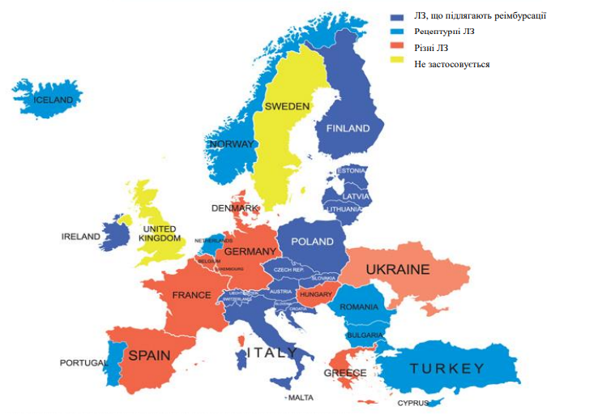
Світовий досвід впровадження референтного ціноутворення

Slide 24
Законодавчі та нормативно-правові акти з впровадження референтного ціноутворення
Закон України від 19.10.2017 р. № 2168-VIII (ст. 10) «Про державні фінансові гарантії медичного обслуговування населення»
Оплаті за рахунок коштів Державного бюджету України підлягають ЛЗ, які включені до Національного переліку основних лікарських засобів та програми медичних гарантій
Розпорядження КМУ від 30.11.2016 р. №1013 -р «Про схвалення Концепції реформи фінансування системи охорони здоров’я»
Запроваджено сучасну модель фінансування ОЗ
Постанова КМУ від 27.02.2019 р. №135 «Деякі питання реімбурсації лікарських засобів»
Затверджено Реєстр ЛЗ, вартість яких підлягає відшкодуванню під час амбулаторного лікування осіб, що страждають на серцево-судинні захворювання, цукровий діабет II типу, бронхіальну астму

Slide 25
Законодавчі та нормативно-правові акти з впровадження референтного ціноутворення
Постанова КМУ від 17.03.2017 р. №152 «Про забезпечення доступності лікарських засобів»
Затверджено Урядову програму Доступні ліки
Наказ МОЗ України від 22.03.2019 № 635 «Про затвердження форми Реєстру лікарських засобів, вартість яких підлягає відшкодуванню»
Затверджено форму Реєстру ЛЗ, вартість яких підлягає відшкодуванню
Наказ МОЗ України від 30 липня 2019 р. № 1715 «Про затвердження Реєстру лікарських засобів, які підлягають реімбурсації, станом на 29 липня 2019 року»

Slide 26
Особливості визначення ПДВ під час поставки ЛЗ до аптек
1 квітня 2014 р. згідно змін до статті п. 193.1 Податкового Кодексу України, розділ V ПДВ -7 % з операцій щодо поставки ЛЗ, дозволених для виробництва та застосування в Україні та внесених до Державного реєстра ЛЗ (у тому числі аптечними закладами), а также щодо поставки МВ, включених до переліку КМУ.
Виключення: ЛЗ та МВ для діагностики та лікування COVID 19.(ПКМУ від 20.03.2020 № 224

Slide 27
Дотримання законодавства у сфері фармацевтичного ціноутворення на ЛЗ

Slide 28
Державний нагляд (контроль) за дотриманням вимог формування, встановлення та застосування державних регульованих цін на ЛЗ
Антимонопольний комітет України
Державна служба України з питань безпечності харчових продуктів та захисту споживачів
Відповідно до Закону України від 26.11.1993 № 3659-XII «Про Антимонопольний комітет України»
Відповідно до Постанови КМУ від 2.09.2015р. № 667 «Про затвердження Положення про Державну службу України з питань безпечності харчових продуктів та захисту споживачів»
Комітет має повноваження у формуванні конкурентної політики на товарних ринках.
Здійснює державний нагляд (контроль) за дотриманням вимог формування, встановлення та застосування державних регульованих цін.

Slide 29
Управління державного контролю Держпродспоживслужби
Види перевірок
Планові
Позапланові
Посадова особа пред'являє:
особисте службове посвідчення;
посвідчення на дану перевірку
Підставою для проведення позапланової перевірки є:
➢скарги, порушення державної дисципліни цін, виявлені за результатами попередніх перевірок або перевірок інших контролюючих органів;
➢окремі доручення виконавчих органів влади та місцевого самоврядування.

Slide 30
Повноваження посадових осіб Держпродспоживслужби
✓ проводити перевірку розрахункових документів, пов'язаних з формуванням, встановленням і застосуванням цін (тарифів);
✓ одержувати письмові пояснення, документи, матеріали по порядку формування, встановлення і застосування цін (тарифів), їх економічної обґрунтованості;
✓ вимагати усунення виявлених порушень в питаннях фармацевтичного ціноутворення та відповідної корекції цін;
✓ приймати відповідно до законодавства рішення про застосування адміністративно-господарських санкцій за порушення порядку формування, встановлення та застосування цін (тарифів);
✓ розглядати справи про адміністративні правопорушення в сфері застосування цін (тарифів);
✓ проводити перевірку правильності розрахунків щодо застосування цін (тарифів), на які введено державне регулювання;
✓ здійснювати моніторинг цін (тарифів).

Slide 31
Адміністративна відповідальність
Крім акта перевірки може бути складений протокол про адміністративне правопорушення, якщо в ході перевірки буде встановлено:
порушення порядку формування, встановлення та застосування цін і тарифів, а також знижок, націнок, доплат (ст. 1652 КУпАП);
невиконання законних вимог органів державного контролю за цінами щодо усунення порушень порядку формування цін і тарифів (ст. 1883 КУпАП).

Slide 32
Відповідальність за порушення законодавства про ціноутворення
Правопорушення | Заходи відповідальності | Правова норма
Адміністративно-господарські санкції
Порушення державної дисципліни цін | Вилучення виручки, отриманої в результаті порушення | ст. 20 Закону «Про ціни і ціноутворення»
 | Штраф у розмірі виручки 100%, отриманої в результаті порушення
Рішення про вилучення виручки і накладення штрафу приймають начальники та їх заступники з Управління державного контролю Держпродспоживслужби. Виручка і суми штрафів стягуються з підприємств за рішенням суду

Slide 33
Ситуаційне завдання
Під час планової перевірки аптеки посадових осіб відділу контролю за регульованими цінами Держпродспоживслужби у Полтавській області виявлено застосування торговельної (роздрібної) надбавки при реалізації населенню ЛЗ «Неотранекс» р-н д/ін. 500мг/5 мл амп. №5 у розмірі 29% замість граничної надбавки 15%
Питання
Які ціни мають право перевіряти посадові особи з Держпродспоживслужби?
Який метод державного регулювання застосовується при формуванні ціни на ЛЗ?
Які нормативно-правові акти, регулюють встановлення постачальницько-збитових та роздрібних торговельних націнок ?

Slide 34
Ситуаційне завдання
Питання
Які ціни мають право перевіряти посадові особи з Держпродспоживслужби?
Відповідь: державні регульовані ціни
Який метод державного регулювання застосовується при формуванні ціни на ЛЗ?
Відповідь: прямий метод: встановлення постачальницько-збутових та роздрібних торговельних націнок
Які нормативно-правові акти, регулюють встановлення постачальницько-збитових та роздрібних торговельних націнок ?
Відповідь: Постанова КМУ від 17.10.2008 р. №955 «Про заходи щодо стабілізації цін на лікарські засоби і медичні вироби»)

Slide 35
Податок як економічна, соціальна та правова категорія

Slide 36

Структура податкового кодексу України
ПОДАТКОВИЙ КОДЕКС від 02.12.2010 р. № 2755-VI
РОЗДІЛИ 20 р.
Розділ І. Загальні положення
Зміст основних термінів (14 статей)
Розділ ІІ. Адміністрування податків, зборів основних платежів
СТАТТІ (наскрізно)
Розділ ІІІ - XVIII. За видами податків, зборів, основних платежів
Розділ ХІХ-ХХ. Кінцеві та перехідні положення

Slide 37
Основні терміни оподаткування в Україні відповідно до Податкового кодексу
Податок
Обов’язковий безумовний платіж до бюджету платників податку
Збір (плата, внесок)
Обов’язковий платіж до бюджету платником збору за умов отримання ним вигоди
Податкова система України
Сукупність загальнодержавних та місцевих податків та зборів
Система оподаткування
Система оподаткування - це нормативно визначені платники податків, їхні обов'язки та права, об'єкти оподаткування, види податків; зборів і платежів, а також порядок їх стягнення.

Slide 38
Основні елементи податку
Платники податку
Об’єкт оподаткування
Ставка податку
Порядок обчислення податку
Податковий період
Строк та порядок сплати податку
Строк та порядок подання податкової звітності

Slide 39
Об’єкти та база оподаткування
▪ майно
▪ товари
інші об’єкти
Об’єкти оподаткування
▪ доходи
▪ прибуток
▪ їх частка
операції з постачання товарів
обороти з реалізації товарів, послуг
База оподаткування
Конкретні вартісні фізичні та інші характеристики певного об’єкта
Фізичний, вартісний чи інший вираз об’єкта оподаткування, до якого застосовується податкова ставка чи нараховуються податкові забов’язання

Slide 40
Класифікація податків та зборів
Загальнодержавні податки (ст. 9 ПКУ)
Місцеві податки (ст. 10 ПКУ)
✓податок на прибуток підприємств;
✓податок на доходи фізичних осіб;
✓податок на додану вартість;
✓акцизний податок;
✓екологічний податок;
✓рентна плата;
✓мито.
✓єдиний податок;
✓податок на майно: плата за землю (земельний податок та орендна плата) транспортний податок (новий податок на авто, об’єм двигуна яких перевищує встановлений максимум) податок на нерухомість.

Slide 41
Система оподаткування аптечних закладів

Slide 42
Спрощена система оподаткування – спеціальний податковий режим,
Регулюється главою 1 розд. XIV Податкового кодексу України
◼ це особливий механізм стягнення податків та зборів, який заміняє сплату окремих податків та зборів на сплату єдиного податку з веденням спрощеного обліку та звітності (ст. 291 ПКУ).
◼ Підприємець може самостійно обрати для себе таку систему оподаткування, якщо вона відповідає встановленим вимогам та зареєструється як платник єдиного податку.
◼ Не можуть застосовувати спрощену систему оподаткування фізичні особи – нерезиденти (ст. 291 ПКУ)

Slide 43


Групи платників єдиного податку
 | Суб’єкт | Види господарської діяльності | Граничний обсяг доходу протягом календ. року | Кількість найманих працівників
1 | ФОП | Роздрібний продаж товарів на ринках, надання побутових послуг населенню | 1 млн. грн | 0
2 | ФОП | виробництво / продаж товарів; надання послуг населенню/ платникам ЄП; діяльність в сфері ресторанного господарства | 5 млн. грн | 10*
3 | ФОП, юр. особи | Будь-які види діяльності, крім недопустимих для єдиноподатківця | 7 млн. грн | ∞ Необмежено
4 | юр. особи – с/г товаровиробники | Виробництво с/г продукції ... | 75% та більше с/г товаровиробництва за попередній рік | ∞ Необмежено

Slide 44
Ставки єдиного податку (ст. 293 ПКУ)
1 група | 2 група | 3 група
Фіксована – встановлюється місцевою владою залежно від виду діяльності: |  | 3% (платники ПДВ) від доходу 5% - без сплати ПДВ від доходу
до 10% прожиткового мінімуму!! (на 1.01.2020 р. складає 2027 грн.) 203 грн. | до 20% мінімальної зарплати на 1.01.2020р. складає 4723 грн. 945 грн.

Slide 45
Порядок нарахування та терміни сплати (ст. 295 ПКУ)
1 група | 2 група | 3 група
Щомісячно авансовим платежем - не пізніше 20 числа (включно) поточного місяца. Можлива оплата авансом за весь податковий період (квартал, рік), але не більше ніж до кінця поточного року. |  | протягом 10 днів після граничного терміну подачі декларації за податковий (звітний) квартал
У випадку здійснення діяльності без залучення найманих працівників можуть не сплачувати єдиного податку: - за час відпустки (не більше 1 місяця на рік); - у випадку хвороби (якщо вона продовжується 30 та більше днів)
Сплата – за місцем податкової адреси

Slide 46
Податковий (звітний) період (ст. 294 ПКУ)
Характеристика | 1 група | 2 група | 3 група
У загальному порядку | Календарний рік |  | Календарний квартал
При переході зі сплати інших податків | Перший податковий період починається з 1 числа місяця, що слідує за звітним кварталом, у якому зареєстрований платник ЄП
Для заново створених, заново зареєстрованих | Перший податковий період - з 1 числа місяця, що слідує за місяцем, у якому зареєстрований платник єдиного податку |  | перший податковий період починається з 1 числа місяця, у якому була реєстрація

Slide 47
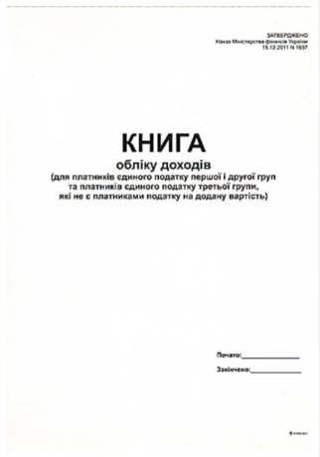
Книга обліку доходів
Згідно ст. 296 ПКУ обов’язкове впровадження
1-3 групи (неплатники ПДВ) ведуть Книгу обліку доходів (щоденно) | 3 група (платники ПДВ) - Книга обліку доходів та витрат
Реєструється у податковій за місцем проживання
Передбачена електронна форма ведення Книги
Доходи відображені у гривнях з копійками (с 28.07.2015)
Окремо враховуються готівкові та безготівкові розрахунки
Зберігається протягом 3 років від моменту внесення останнього запису

Slide 48
Штрафи за неправильне заповнення Книги доходів
неведення / неналежне ведення обліку доходів і розходів – штраф від 51 до 136 грн. (ст. 1641 КУпАП)
неподання Книги доходів при перевірці – штраф 510 грн. (п.121.1 ст.121 ПКУ)
Несвоєчасне оприбуткування готівкового доходу – штраф у 5-кратному розмірі своєчасно не оприбуткованої суми (ст. 1 Указу Президента № 436/95 від 12.06.95).

Slide 49


Складання та подача звітності (податкової декларації) ст. 296 ПКУ
1-2 група
3 група
Щорічно *
Щоквартально
Протягом 60 днів, після закінчення звітного року
Протягом 40 днів, після закінчення звітного (податкового) кварталу
Декларація подається за місцем податкової адреси
Податкова звітність подається в електронному вигляді

Slide 50
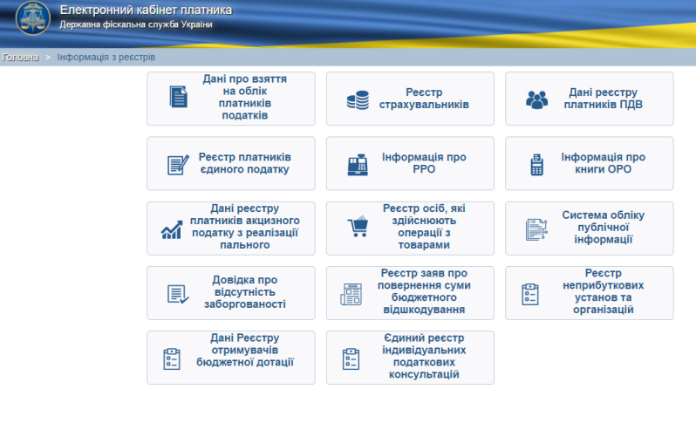
Облік платників податків

Slide 51
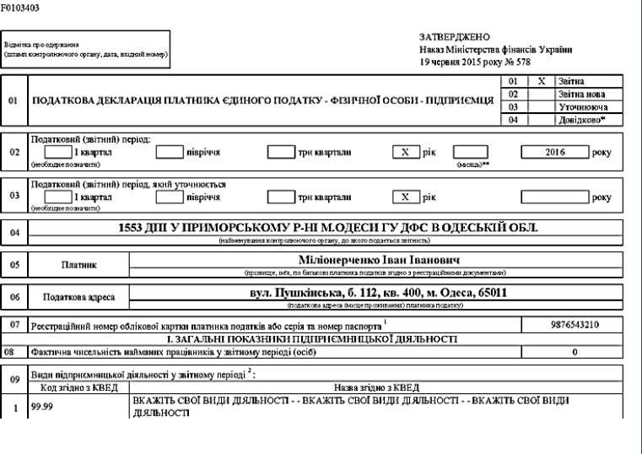

Slide 52
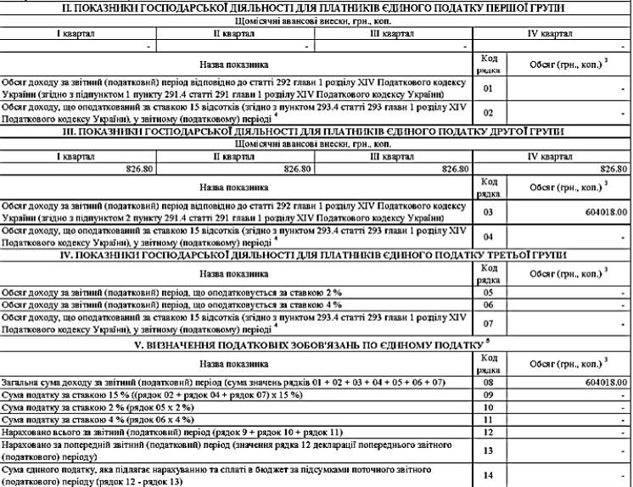

Slide 53
Відповідальність за порушення правил роботи на єдиному податку
Порушення | Відповідальність
Негрошові форми розрахунків | 1) позбавлення права працювати на єдиному податку з 1 числа місяця, що слідує за податковим (звітним) періодом; 2) дохід, одержаний від таких операцій оподатковується за ставкою 15%
Здійснення діяльності, яка заборонена на єдиному податку
Здійснення діяльності, не вказаної у реєстрі платників єдиного податку
Невідповідність критеріям 1 та 2 групи за видом діяльності
Перевищення допустимого обсягу річного доходу
Перевищення кількості найманих працівників | Позбавлення права працювати на єдиному податку
Невідповідність вимогам організаційноправових форм
Наявність податкового боргу на кожне 1 число місяца протягом 2-х кварталів

Slide 54
Порядок проведення перевірок органами ДФС

Slide 55
Структура органів фіскальної служби
Державний рівень
Державна фіскальна служба (ДФС) (центральний апарат)
Регіональний рівень
Державні фіскальні служби в АР Крим, містах Києві та Севастополі, областях, округах
Місцевий рівень
Державні фіскальні служби у районах, містах, міжрайонні, об'єднані та спеціалізовані ДФС

Slide 56
Права посадових осіб органів ДФС
перевіряти наявність
свідоцтва про державну реєстрацію СПД
ліцензій на здійснення певних видів госп. діяльності; торгових патентів
одержувати від платників податків пояснення з питань, що виникають під час перевірок у рамках їх компетенції
копії фінансово-господарських та бухгалтерських документів, що свідчать про приховування об'єктів оподаткування, несплату податків та зборів (обов'язкових платежів)
вилучати
оригінали первинних фінансово-господарських та бухгалтерських документів (при проведенні арешту активів і наявності рішення суду)
вимагати від платників податків
проведення інвентаризацій основних фондів, ТМЦ і засобів
усунення виявлених порушень податкового законодавства
передавати відповідні матеріали органам ліцензування
контролювати дотримання порядку здійснення готівкових розрахунків за товари (послуги)
звертатися до судових органів із заявами (позовними заявами)

Slide 57
Види перевірок органами ДФС
План-графік планових перевірок
Планові
Позапланові
Документальні виїзні
Документальні невиїзні
Види перевірок ДФС (ст. 75 ПКУ)
Фактичні
(в приміщенні СГД) предмет:
✓ розрахункові операції
✓ касові операції
✓ наявність ліцензій, патентів, свідоцтв
✓ трудові договори
✓ оформлення трудових відносин
Камеральні
(у приміщенні ДФС виключно за даними податкових декларацій)

Slide 58
Ст . 265 Кодексу Законів про Працю України від 10.12.1971 р.
Юридичні та ФОП, які використовують найману працю, у разі фактичного допуску працівника до роботи без оформлення трудового договору (контракту)
Відповідальність у вигляді штрафу в тридцятикратному розмірі мінімальної заробітної плати, встановленої законом на момент виявлення порушення, за кожного працівника, щодо якого скоєно порушення (на 1.01.2020 р. сума такого штрафу складе 141690 грн.).

Slide 59
Оформлення результатів планових перевірок органами ДФС
Результати перевірки
Порушень не виявлено
Порушення виявлено
Складання довідки
Складання акта
Підписання акта посадовими особами платника податків та органу ДФС
протягом 5 днів після перевірки реєструється в ДФС
Передача матеріалів до податкової міліції або правоохоронним органам
(при виявленні ознак злочину)
Написання зауважень до акта
Розгляд зауважень повідомлення про результати розгляду заперечень платника
Прийняття податкового повідомлення-рішення
Податкова вимога (ст.59 ПКУ)

Slide 60
Відповідальність платників податків

Slide 61
Адміністративна відповідальність платників податків
Стаття КУпАП | Вид правопорушення (визначається судом) | Санкція
63¹ | Відсутність податкового обліку, порушення керів-никами та посадовими особами порядку ведення податкового обліку | Штраф від 5 до 10 НМДГ
63² | Неподання або несвоєчасне подання платіжних доручень на перерахування належних до сплати податків і зборів (обов'язкових платежів) | Штраф від 5 до 10 НМДГ
163³ | Невиконання керівниками та іншими посадовими особами законних вимог посадових осіб ОДФС | Попередження або штраф від 5 до 10 НМДГ
163⁴ | Неутримання або неперерахування до бюджету сум податку на доходи фіз. осіб, перерахування податку на доходи фіз. осіб за рахунок коштів підприємств, установ, організацій, неповідом-лення або несвоєчасне повідомлення ДФІ в установленому порядку відомостей про доходи громадян | Попередження або штраф від 2 до 3 НМДГ
164 | Здійснення діяльності без державної реєстрації як СПД, або здійснення без одержання ліцензії видів господарської діяльності, що підлягають ліцензуванню відповідно до закону | Штраф 3-5 НМДГ з конфіскацією продукції або без такої

Slide 62
Дякуємо за увагу!

